Slide 1
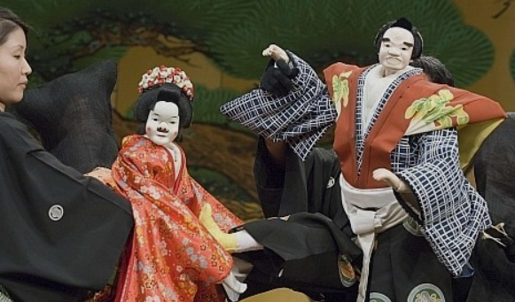
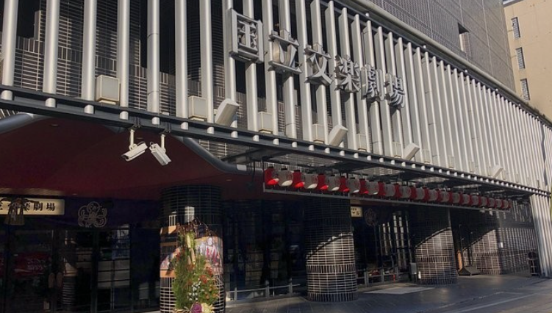
분라쿠
-성립: 오사카
-인형 정루리 계보
-2009년, 무형문화유산 등록
-오사카시, 국립분라쿠 극장
-도쿄, 국립소극장
-발전: 도쿠시마와 아와지
-구성
타이오: 말하기 배역
샤미센: 연주자
인형: 꼭두각시

